Slide 1

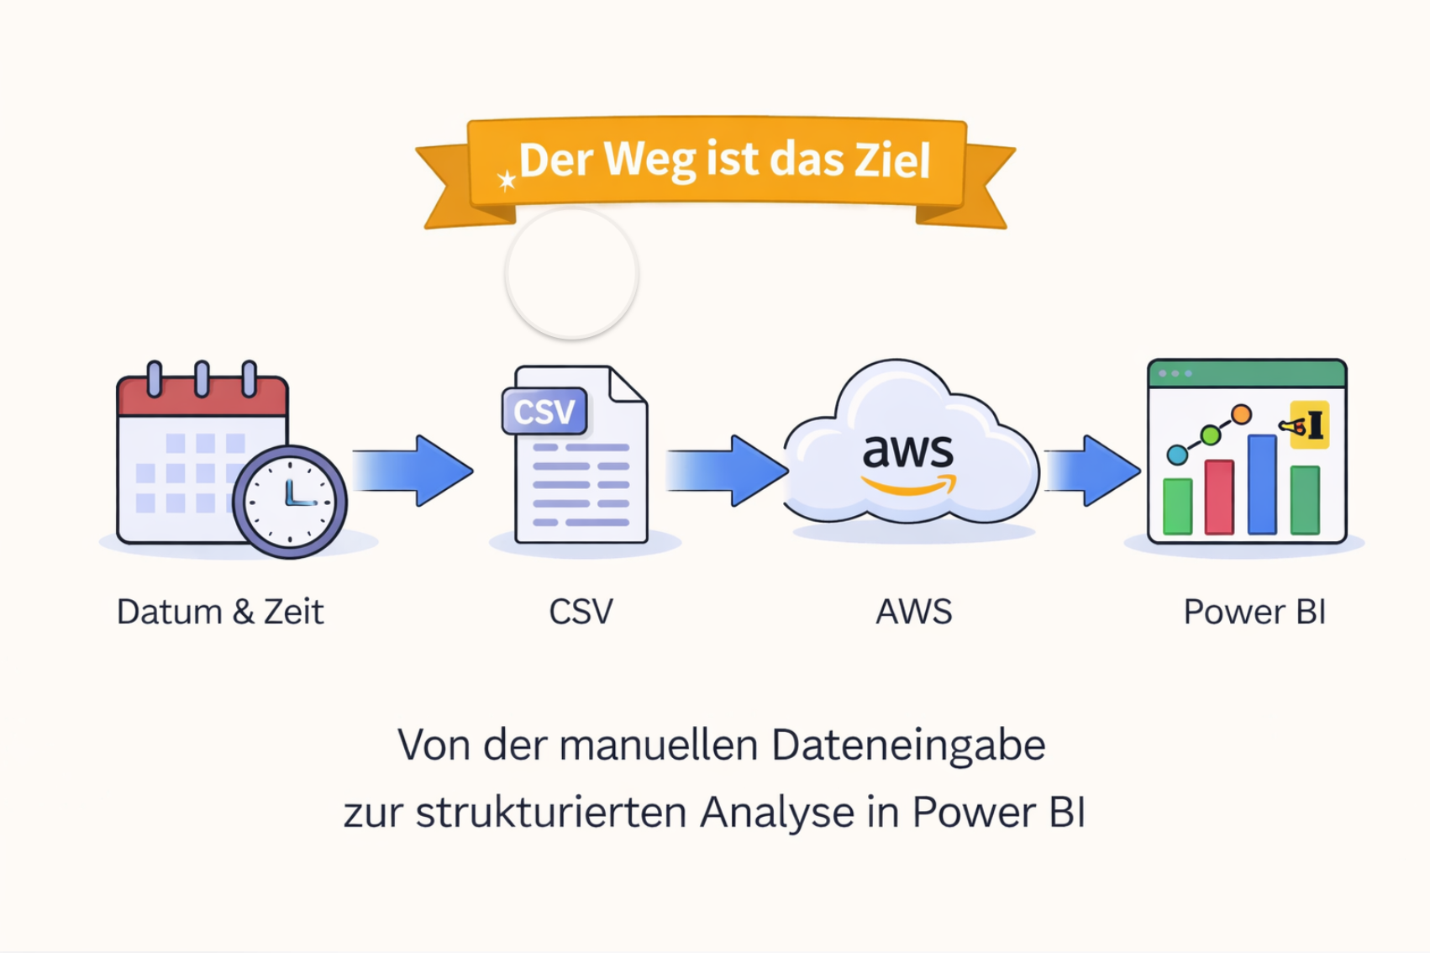
Zeiterfassung
Elena Wowchik
Datum/zeit
ETL/AWS
Power BI

Slide 2
Zeiterfassung
Elena Wowchik
„Der Weg ist das Ziel“
Das Ziel war nicht ein Dashboard-Ergebnis, sondern das Verständnis des gesamten Datenprozesses
Projekt zur Analyse meiner Lernzeiten
Ziel: Lernzeiten sammeln, übertragen datenbasiert auswerten
Technologien: →Excel, python → CSV → AWS → Power BI
Von der manuellen Zeiteingabe zur strukturierten Analyse in Power BI
Technologien: 🕒 Datum & Zeit in Excel, später Streamlit/Python-Eingabemaske → 🧾 CSV → ☁️ AWS → 📊 Power BI
Das Motto meines Projekts lautet: Der Weg ist das Ziel. Mir ging es nicht nur um das End-Dashboard, sondern darum, eine komplette Datenpipeline (ETL) aufzubauen – von der ersten Eingabe von Datum und Zeit bis zur professionellen Auswertung in Power BI
Ich wollte verstehen, wie Daten in der Praxis ihren Weg nehmen – von der Erfassung über die Cloud bis zur Analyse. Deshalb habe ich bewusst eine komplette End-to-End-Pipeline aufgebaut

Slide 3
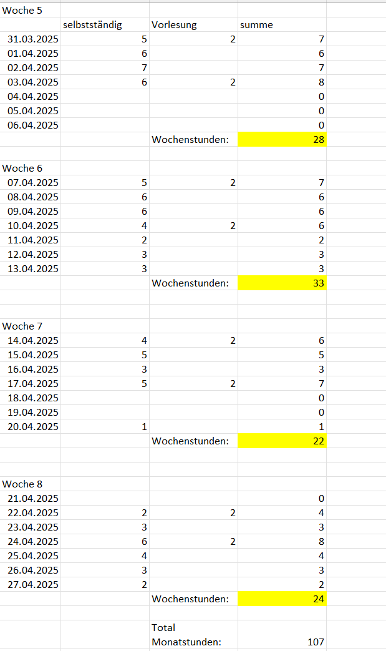
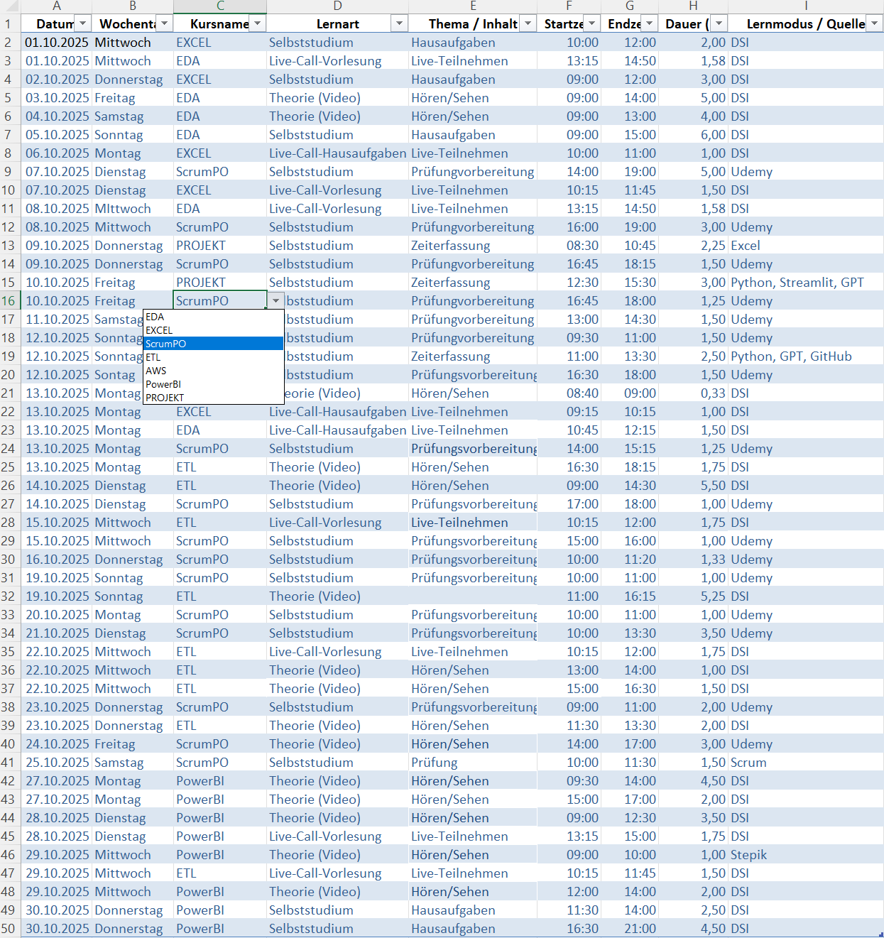
Zeiterfassung
Elena Wowchik
Ausgangssituation
Mehrere Excel-Dateien
Unterschiedliche Formate
Keine klare Auswertung
Am Anfang habe ich meine Lernzeiten in mehreren Excel-Dateien erfasst. Die Formate waren unterschiedlich und Auswertungen waren kaum möglich. Ich konnte nicht sehen, wann oder wie effizient ich gelernt habe

Slide 4
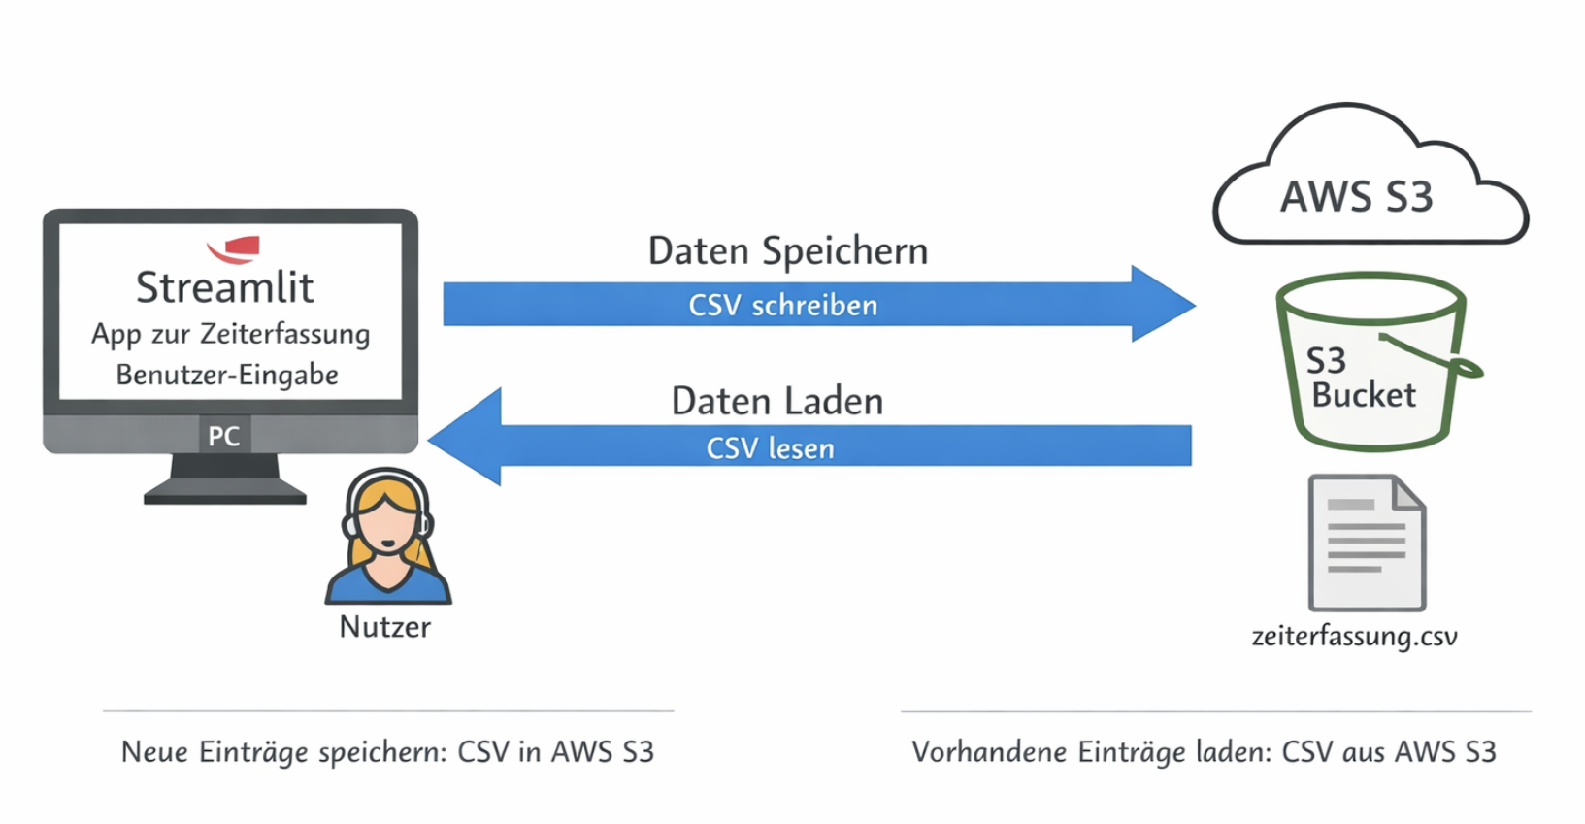
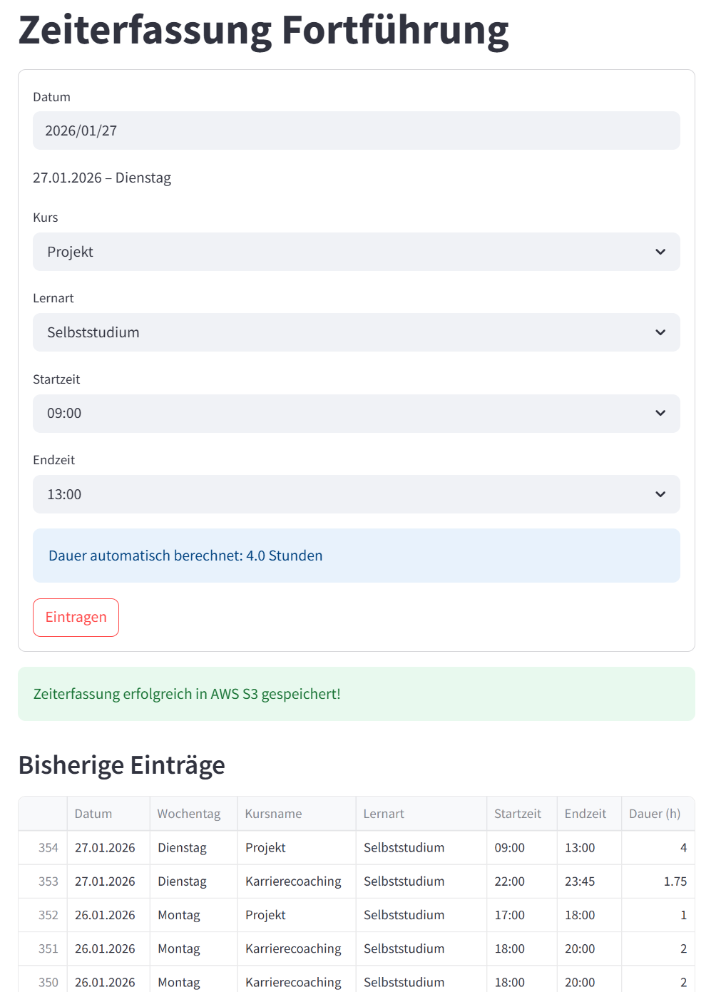
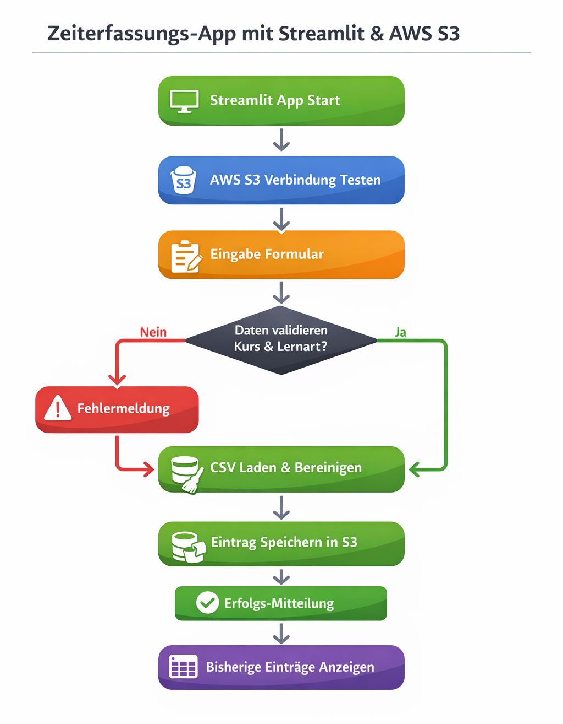
Zeiterfassung
Elena Wowchik
Streamlit
Die CSV-Datei wird nicht lokal verwaltet. Streamlit dient ausschließlich als Frontend zur Dateneingabe. Hier trage ich Datum, Start- und Endzeit ein, und die Dauer wird automatisch berechnet. Die Persistenz erfolgt zentral in AWS S3, wodurch die Anwendung zustandslos bleibt und sich problemlos in eine Cloud-Pipeline mit Glue, Athena und Power BI integrieren lässt
Benutzeroberfläche
Automatische Stundenberechnung
Einheitliches Format

Slide 5
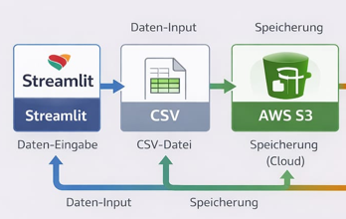
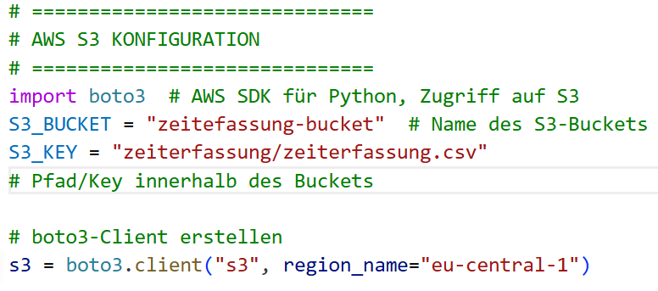
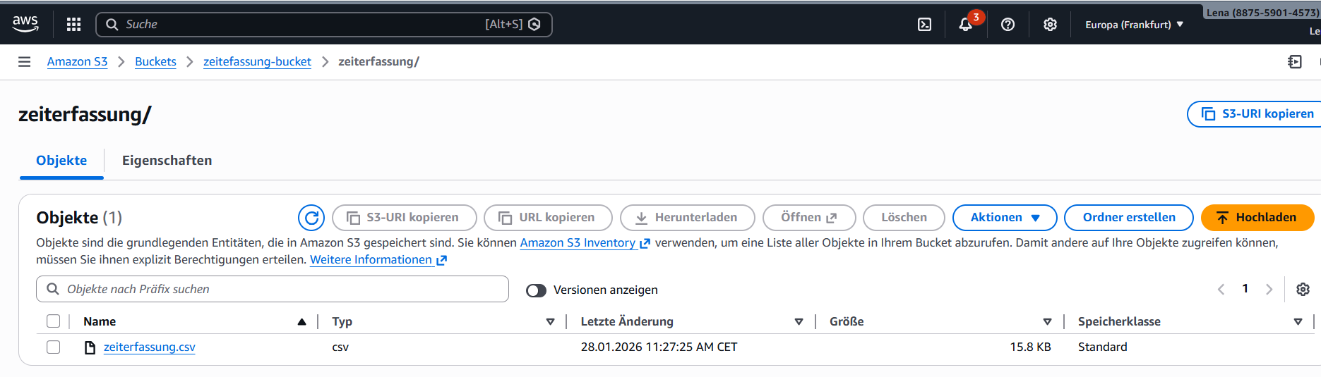
Zeiterfassung
Elena Wowchik
AWS S3
Hier sieht man den technischen Kern meiner Datenpipeline. Die Streamlit-App erzeugt aus den erfassten Zeiten eine CSV-Datei und speichert diese automatisiert in einem AWS-S3-Bucket.
S3 übernimmt dabei die Rolle eines zentralen Datenspeichers und bildet die Grundlage für die spätere Analyse in Power BI
Zentrale Datenablage
Trennung von Speicherung & Analyse
Grundlage für BI
Warum nicht direkt Power BI?
S3 sorgt dafür, dass die Datenspeicherung von der Visualisierung
getrennt ist – das ist robuster und näher an realen Datenpipelines.

Slide 6
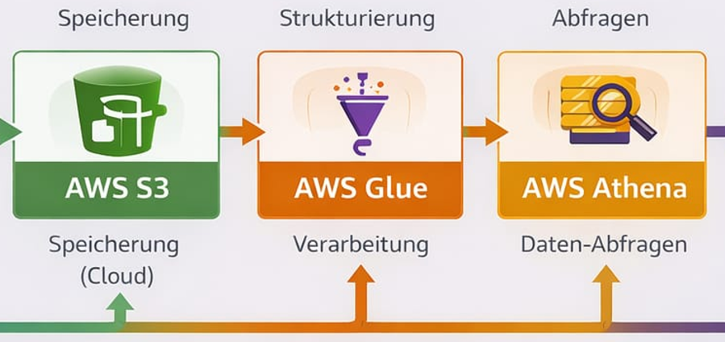
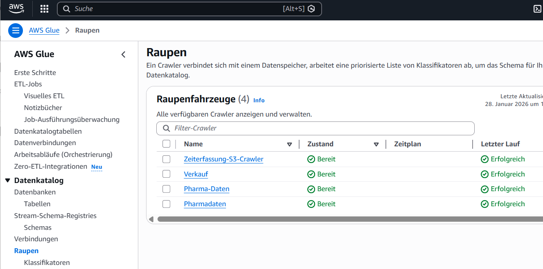
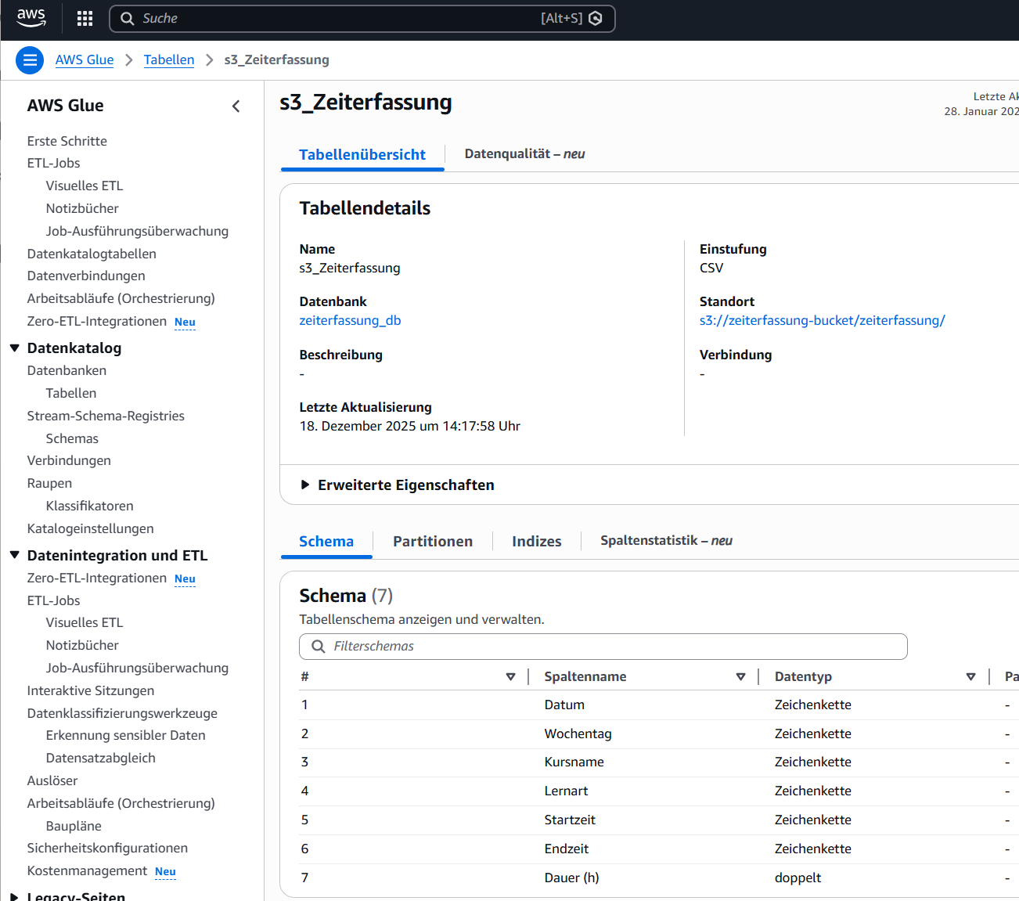
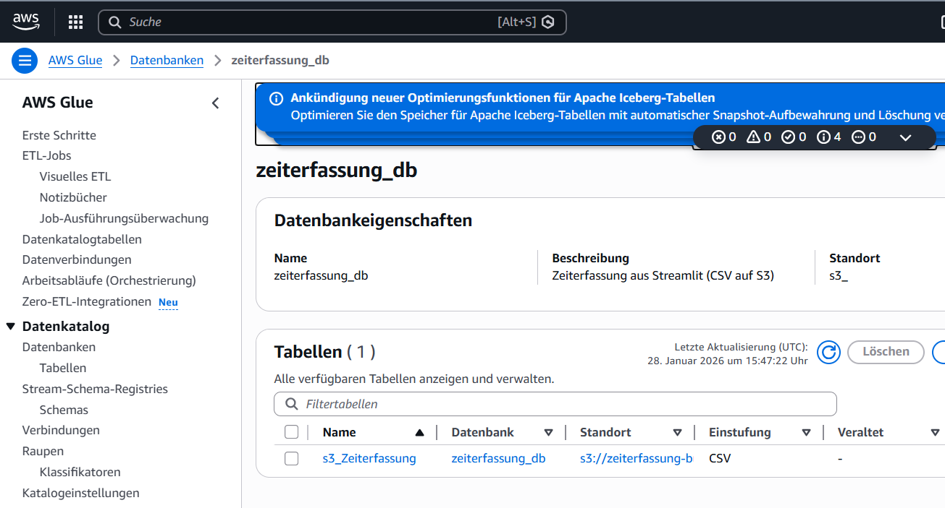
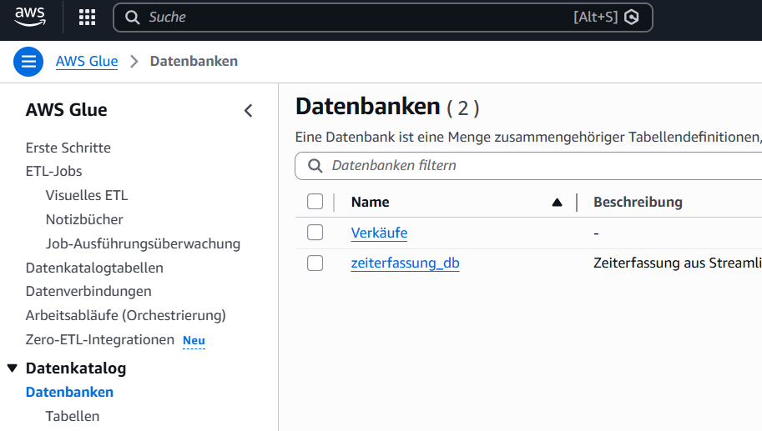
Zeiterfassung
Elena Wowchik
AWS Glue & Athena (1)
AWS Glue erkennt automatisch die Struktur der Daten. Athena erlaubt mir dann, mit SQL direkt auf den CSV-Dateien zu arbeiten – ohne eine klassische Datenbank zu betreiben
Glue: Schema-Erkennung
Athena: SQL-Abfragen auf CSV
Warum AWS Glue?
AWS Glue erstellt aus den CSV-Dateien automatisch ein Tabellenschema
Spalten, Datentypen und Trennzeichen werden erkannt
Die CSV-Dateien werden dadurch wie eine Datenbanktabelle nutzbar
Glue fungiert als Metadaten- und Schema-Schicht zwischen S3 und Analyse

Slide 7
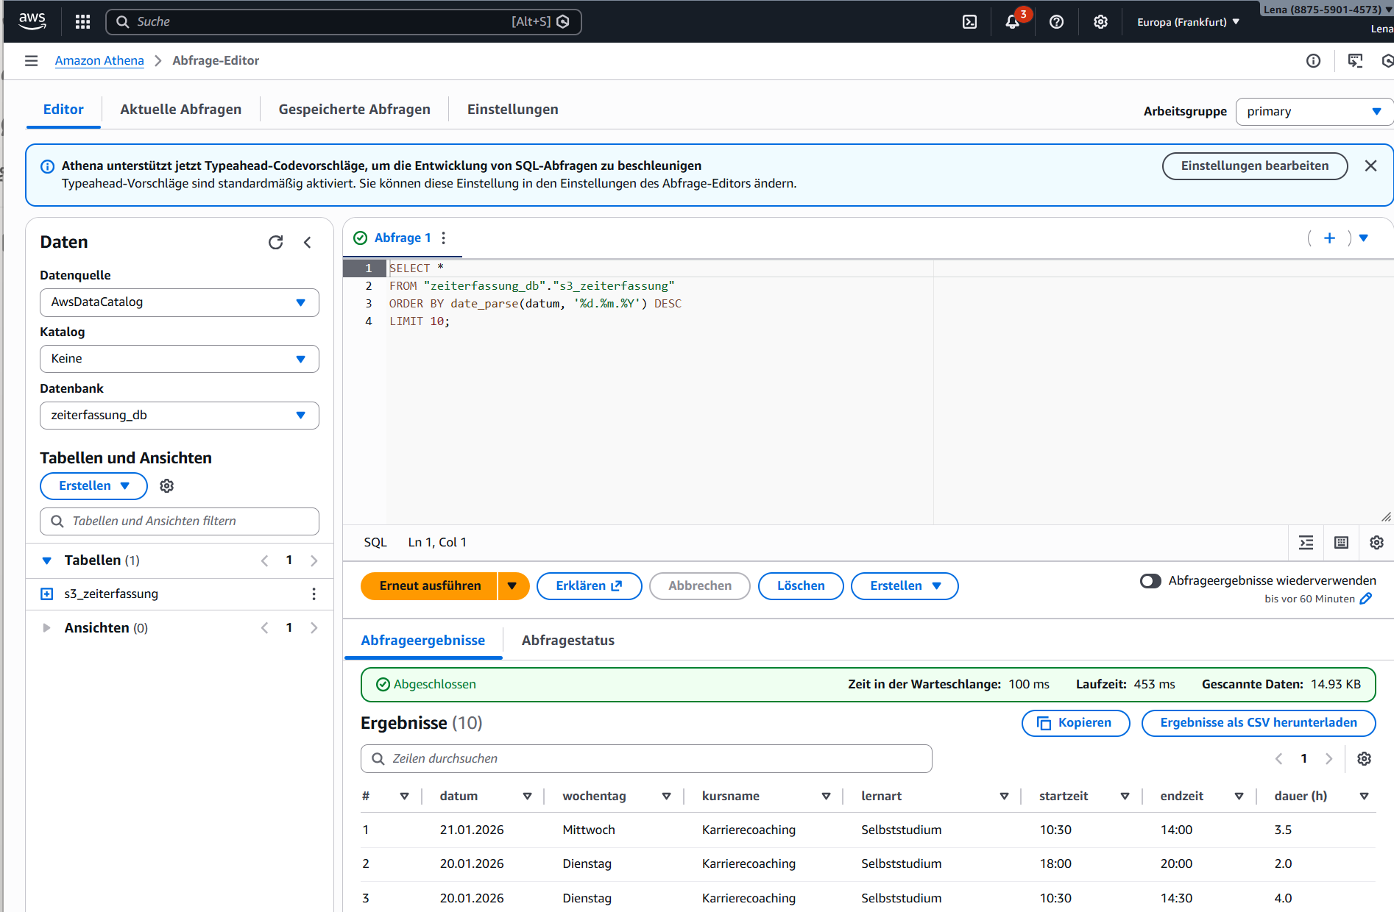
Zeiterfassung
Elena Wowchik
AWS Glue & Athena (2)
AWS Glue erkennt automatisch die Struktur der Daten. Athena erlaubt mir dann, mit SQL direkt auf den CSV-Dateien zu arbeiten – ohne eine klassische Datenbank zu betreiben
Glue: Schema-Erkennung
Athena: SQL-Abfragen auf CSV
Warum Amazon Athena?
Athena erlaubt SQL-Abfragen direkt auf S3-Daten. Keine eigene Datenbank nötig
Ideal für Analyse, Aggregationen und Reporting. Power BI kann direkt über den
Athena-Connector angebunden werden
Athena ist die Analyse-Engine für meine Zeiterfassungsdaten
Warum nicht DynamoDB?
DynamoDB ist für Echtzeit-Anwendungen optimiert. Komplexe Auswertungen (Gruppierungen, Zeitvergleiche, SQL-Analysen) sind dort schwieriger
Für Reporting & BI ist Athena einfacher, transparenter und günstiger
Athena passt besser zu Reporting und Analyse, DynamoDB eher zu Live-Apps
Glue sorgt dafür, dass meine CSV-Dateien aus S3 wie richtige Tabellen behandelt werden. Athena nutzt diese Struktur, um SQL-Abfragen auszuführen, die ich direkt in Power BI verwenden kann. So entsteht ein sauberer und professioneller Datenworkflow

Slide 8
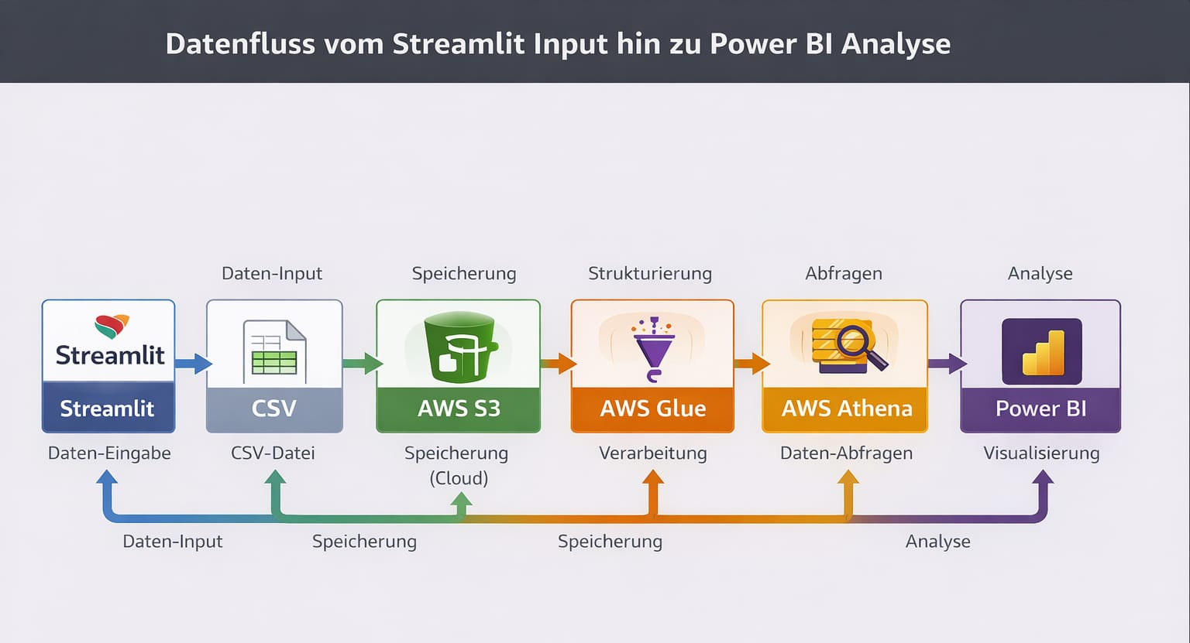
Zeiterfassung
Elena Wowchik
Gesamtarchitektur
Der komplette Datenfluss beginnt bei der Eingabe über Streamlit. Die Daten werden als CSV gespeichert, in AWS S3 abgelegt, über Glue und Athena strukturiert und anschließend in Power BI analysiert. Ziel dieser Architektur ist ein durchgängiger Datenworkflow, von der Datenerfassung bis zur professionellen Auswertung
Streamlit → CSV
AWS S3 → Data Lake
Glue & Athena → Struktur & Abfragen
Power BI → Dashboard
Warum habe ich mich für diese Datenarchitektur entschieden?
Klare Trennung der Aufgaben: Streamlit erfasst Daten, S3 speichert sie, Glue strukturiert sie, Athena analysiert sie, Power BI visualisiert sie.
Einfach & praxisnah: Keine komplexe Datenbank nötig, trotzdem SQL-Analysen möglich.
Skalierbar & erweiterbar: Die Architektur funktioniert für kleine Projekte und lässt sich später problemlos ausbauen.
Realitätsnah: Entspricht typischen Cloud-Data-Pipelines aus der Praxis.

Slide 9
Power Query & Datenbereinigung
Zeiterfassung
Elena Wowchik
Rohdaten aus CSV (AWS S3 / Athena)
Daten nicht sofort analysefähig für Power BI
Unterschiedliche Formate und Schreibweisen
Ausgangstabelle: S3_Zeiterfassung → zentrale Faktentabelle mit allen Rohdaten (Datum, Kursname, Lernart, Zeiten, Dauer)
⚠️Aufgetretene Probleme:
Inkonsistente Textwerte z. B. „Projekt“ vs. „PROJEKT“
Zeitspalten im Textformat (z. B. „10:30“)
Redundante Spalten
Dezimalzahlen im deutschen Format (Komma statt Punkt)
Fehlerhafte Einträge (NULL für KursID Werte im Oktober)
Doppelte Einträge
✅ Lösungen in Power Query
Textbereinigung (Groß-/Kleinschreibung vereinheitlicht)
Umwandlung von Text → Datum / Uhrzeit
Duplikaten entfernen

Slide 10
Power Query & Datenmodelierung (1)
Zeiterfassung
Elena Wowchik
Keine redundanten Textwerte
Konsistente Schreibweise
Fakten messen, Dimensionen beschreiben
Dimensionen „Lernart“ und „Kurs“ erstellen
Tabelle duplizieren: S3_Zeiterfassung
Umbenennen: Dim_Lernart/Dim_Kurs
Spaltenreduktion : Alle Spalten löschen außer Lernart/Kurs
Duplikate entfernen
ID erstellen
✅Ergebnis: saubere Dimensionstabelle Lernarten und Kursen
Faktentabelle normalisieren
In S3_Zeiterfassung: Join (Merge Queries) mit:
Dim_Lernart → über Lernart
Dim_Kurs → über Kursname
Nach dem Join:
Nur die ID-Spalten behalten
Textspalten (Lernart, Kursname) entfernen
✅ Faktentabelle enthält nur noch Fremdschlüssel

Slide 11
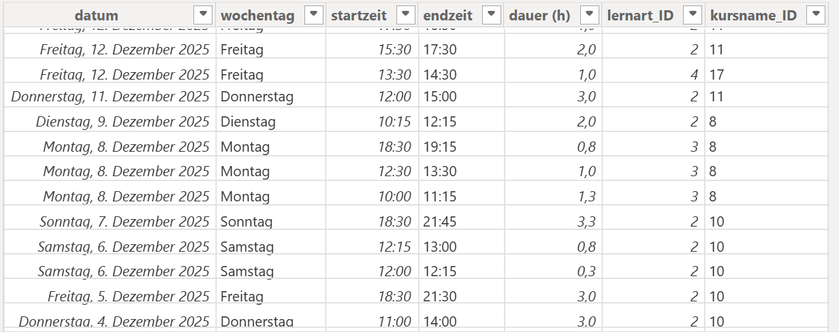
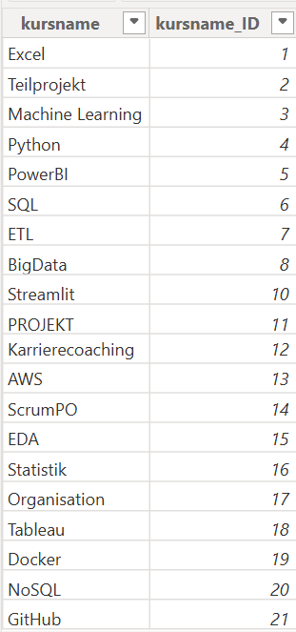
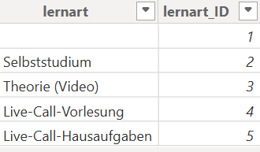
Power Query & Datenmodelierung (2)
Zeiterfassung
Elena Wowchik
Keine redundanten Textwerte
Konsistente Schreibweise
Fakten messen, Dimensionen beschreiben

Slide 12
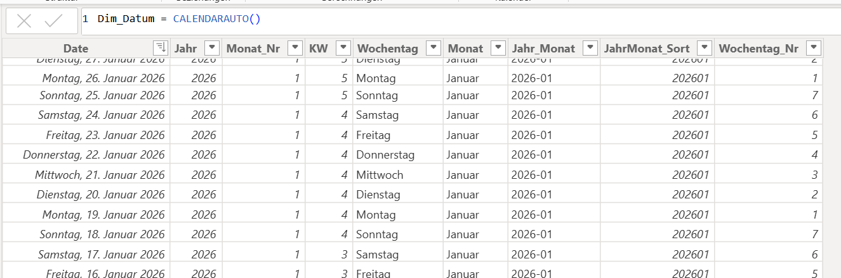
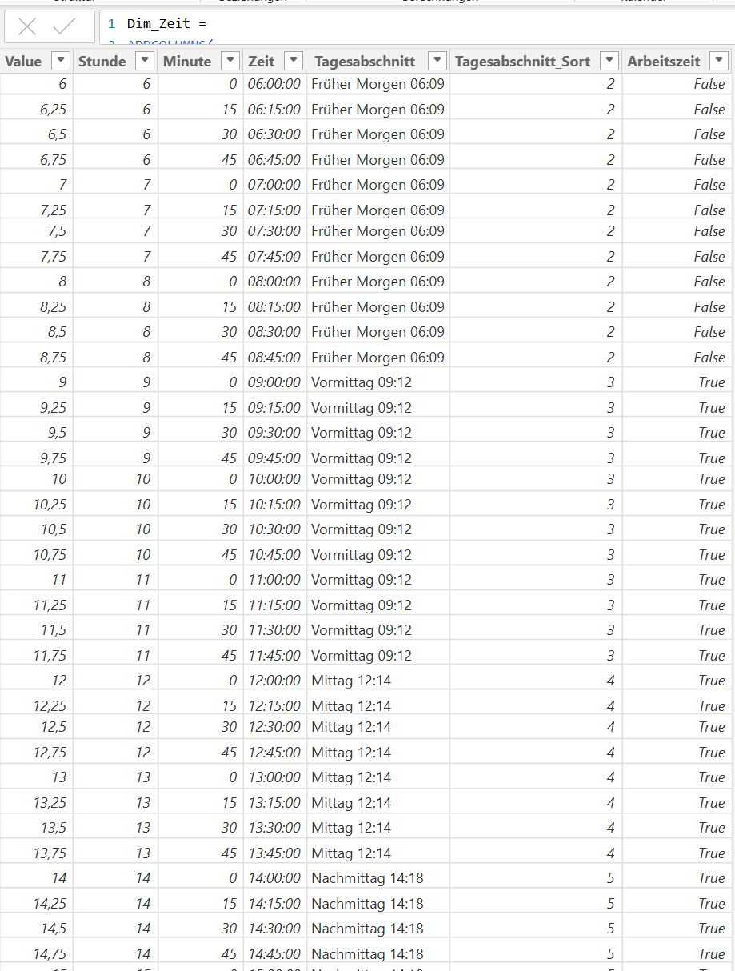
Zeiterfassung
Elena Wowchik
Datum- und Zeit_Dimensionstabellen
Dimensionstabellen sorgen für Ordnung. Zeitinformationen werden nur einmal definiert, korrekt sortiert und können flexibel für Auswertungen genutzt werden
Saubere Struktur
Korrekte Sortierung
Bessere Auswertungen
Warum eine Dim_Datum-Tabelle?
Ermöglicht Auswertungen nach:
Jahr, Monat, Kalenderwoche
Wochentag (korrekt sortiert, nicht alphabetisch)
Einheitliche Zeitlogik für alle Berichte
Vermeidet doppelte Berechnungen in jeder Visualisierung
Datum ist mehr als nur ein Wert – es ist eine Analyse-Dimension
Warum eine Dim_Zeit-Tabelle?
Ermöglicht:
Analyse nach Stunde, Minute
Tagesabschnitten (Nacht, Früher Morgen, Morgen, Nachmittag, Abend)
Einheitliche Definition von Zeitlogik an einer Stelle
Zeit braucht Kontext, nicht nur ein Uhrzeitfeld

Slide 13
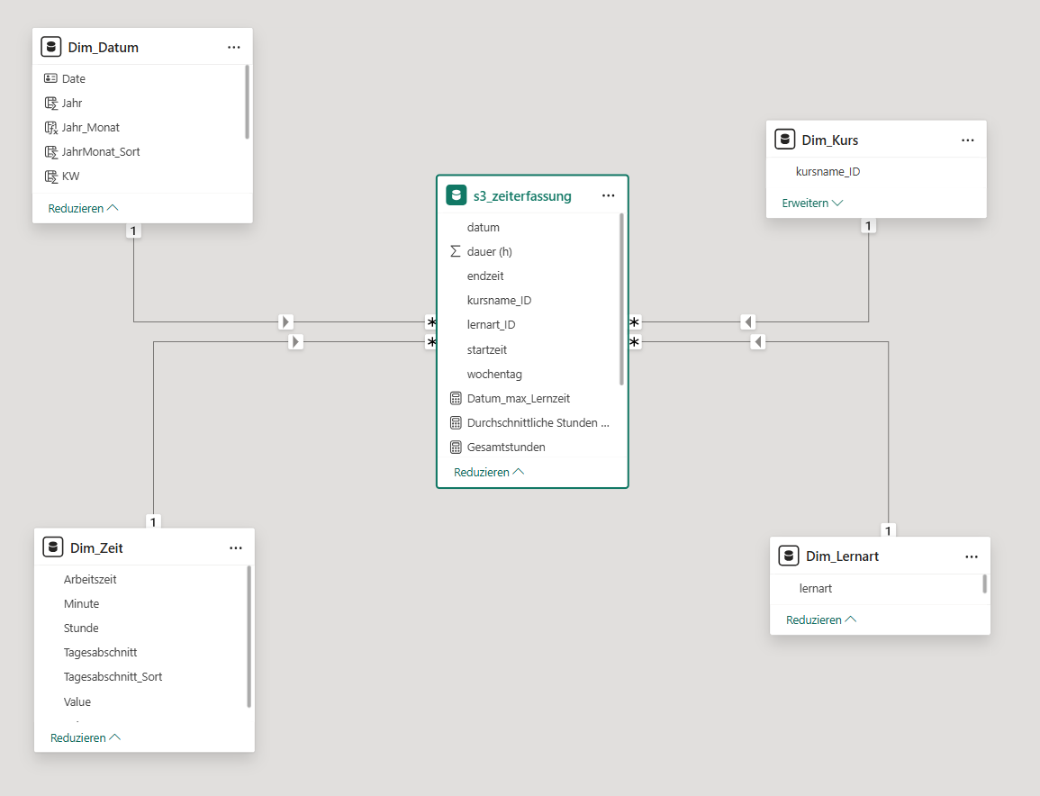
Zeiterfassung
Elena Wowchik
Datenmodell
Fact_Zeiterfassung
Dim_Kurs
Dim_Lernart
Dim_Datum
Dim_Zeit
Star Schema
Für die Analyse habe ich ein sogenanntes Star Schema verwendet. Dabei gibt es eine Faktentabelle mit den Lernstunden und Dimensionstabellen für Kurs, Lernart, Datum und Zeit

Slide 14
Zeiterfassung
Elena Wowchik
Zeitliche Aufteilung von Arbeitsstunden in Tagesabschnitte
Fragestellung
Wie viele Arbeitsstunden fallen in welchen Tagesabschnitt?
Beispiel:
Zeiteinträge können mehrere Tagesabschnitte überschreiten
Tag wird in 15-Minuten-Slots aufgeteilt
Jeder Slot wird geprüft, ob er zum Zeiteintrag gehört.
Die Stunden werden anteilig den Tagesabschnitten zugeordnet
Zeiteintrag | Tagesabschnitt | Stunden
05:00 – 10:00 | Nacht (00–06) | 1,00 h
05:00 – 10:00 | Früher Morgen (06–09) | 3,00 h
05:00 – 10:00 | Vormittag (09–12) | 1,00 h
Ein Zeiteintrag kann mehrere Tagesabschnitte überlappen. Wir müssen also prüfen, welcher Teil der Zeit in welchen Abschnitt fällt.
Der Tag wird in 96 Slots à 15 Minuten aufgeteilt (00:00–00:15, 00:15–00:30, …, 23:45–24:00)
Jeder Slot gehört genau einem Tagesabschnitt
Beispiel: 05:00–10:00 → wird in 20 Slots unterteilt:
05–06 Uhr → Nacht → 4 Slots × 0,25 h = 1 h
06–09 Uhr → Früher Morgen → 12 Slots × 0,25 h = 3 h
09–10 Uhr → Vormittag → 4 Slots × 0,25 h = 1 h
Für jeden Slot wird geprüft, ob der innerhalb des Zeiteintrags liegt: wenn ja→ 0,25 St. zählen, wenn nein—0 St. zählen

Slide 15
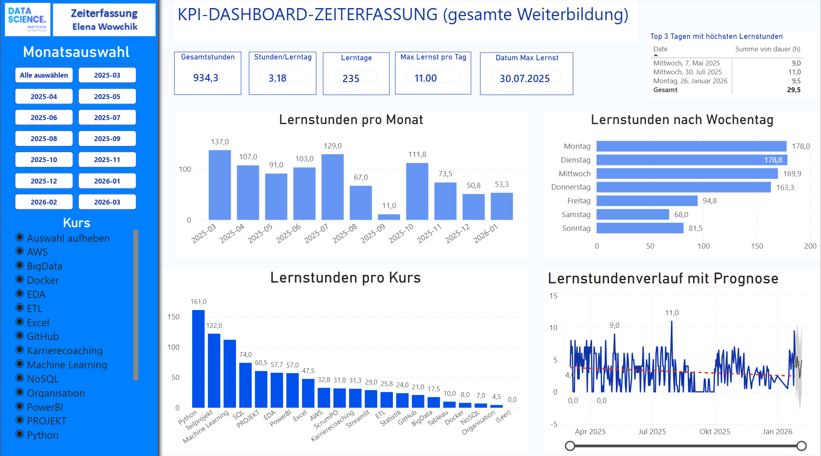
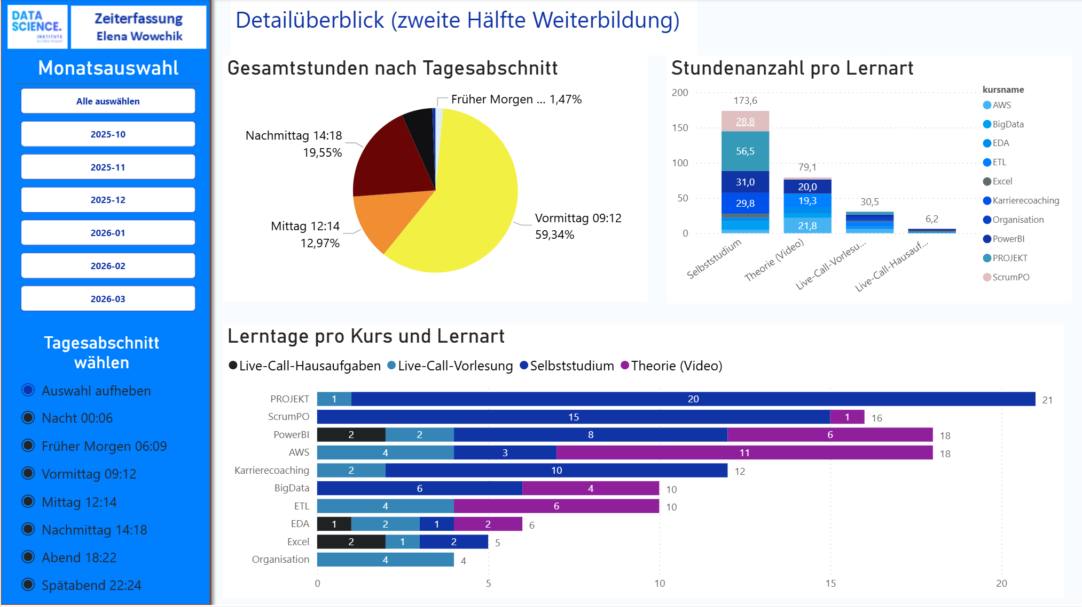
Zeiterfassung
Elena Wowchik
Power BI
Dashboards & KPIs
Zeitliche Analysen
Top-Lerntage
In Power BI verbinde ich mich mit Athena und erstelle Dashboards. Hier werden die Lernzeiten visuell dargestellt, zum Beispiel nach Tagen, Monaten oder Tagesabschnitten

Slide 16
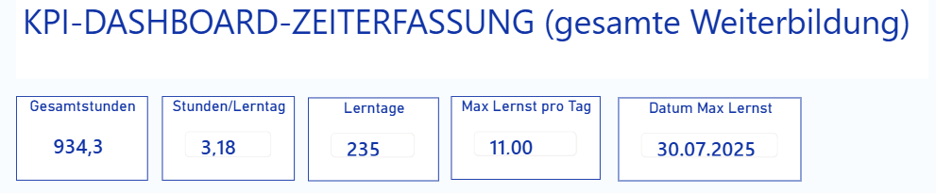
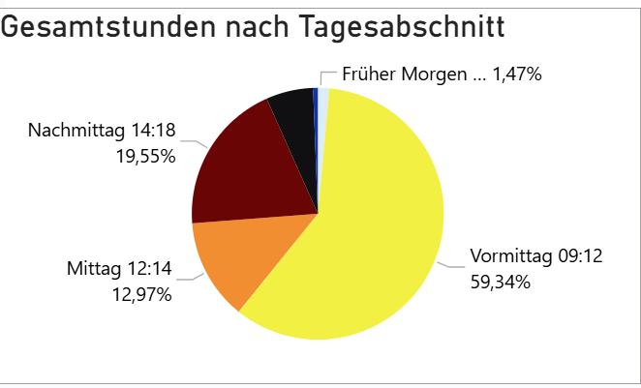
Zeiterfassung
Elena Wowchik
KPI-Dashboard
Gesamtlernzeit
Durchschnitt pro Tag
Längster Lerntag
Tagesabschnitte
Im KPI-Dashboard sehe ich auf einen Blick die wichtigsten Kennzahlen, zum Beispiel meine Gesamtlernzeit oder den längsten Lerntag

Slide 17
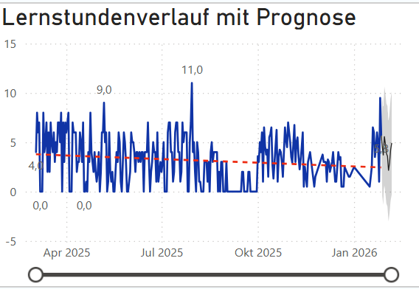
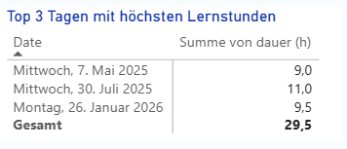
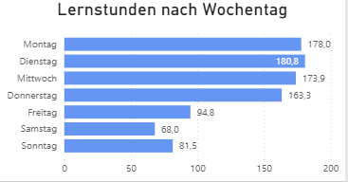
Zeiterfassung
Elena Wowchik
Erkenntnisse
Produktivste Tage
Lernverhalten
Zeitliche Muster
Durch die Analyse erkenne ich Muster: An welchen Tagen ich am produktivsten bin, zu welchen Uhrzeiten ich lerne und wie sich meine Lernzeiten über Monate entwickeln

Slide 18
Zeiterfassung
Elena Wowchik
Fazit
End-to-End BI-Projekt
Cloud + Analyse
Praxisnah
Ich habe ein vollständiges BI-Projekt umgesetzt – von der Datenerfassung bis zum Dashboard. Dabei habe ich ETL, Cloud-Technologien, Datenmodellierung und Analyse praktisch angewendet

Slide 19
Zeiterfassung
Elena Wowchik
Ausblick
Mehr Nutzer
Mehr KPIs
Automatisierung
Das Projekt könnte leicht erweitert werden, zum Beispiel um die Unterstützung mehrerer Nutzer oder zusätzliche Filtermöglichkeiten (Themen, Dozentname usw). Die aktuelle Streamlit-Eingabemaske ist eher einfach gehalten und könnte noch benutzerfreundlicher gestaltet werden. Das Ziel des Projekts war nicht die Erstellung eines fertigen Dashboardsund Eingabemaske, sondern vor allem das Verständnis des gesamten Datenprozesses, von der Aufbereitung über Analyse bis zur Visualisierung

